Slide 1

Пневматический сустав
Белов Михаил, Мартыненко Егор Б01-302

Slide 2
Цели:
Создание прототипа сустава на ESP32 с дальнейшей возможностью расширения на полноценный манипулятор.
Задачи:
Подбор компонентов
Создание 3D-модели и электронной схемы
Написание прошивки
Сборка системы

Slide 3
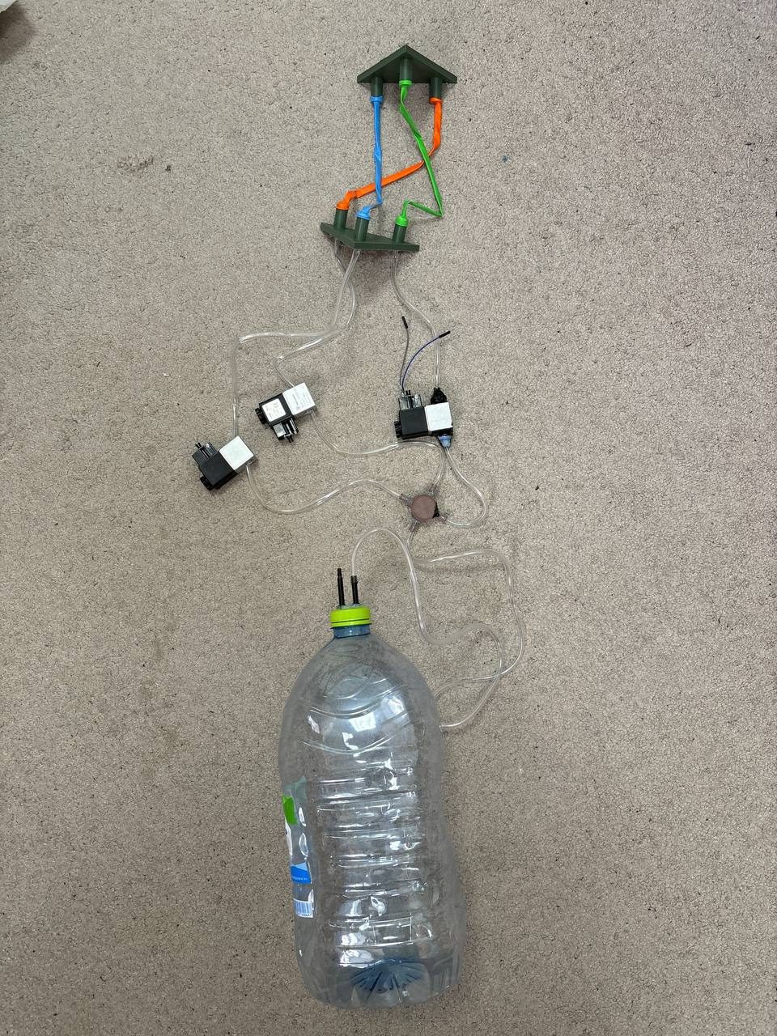
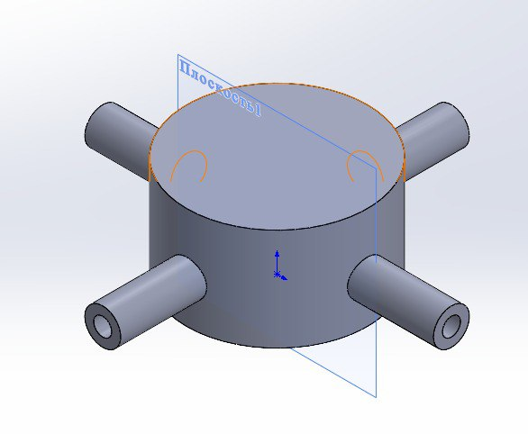
Система подачи воздуха

Slide 4
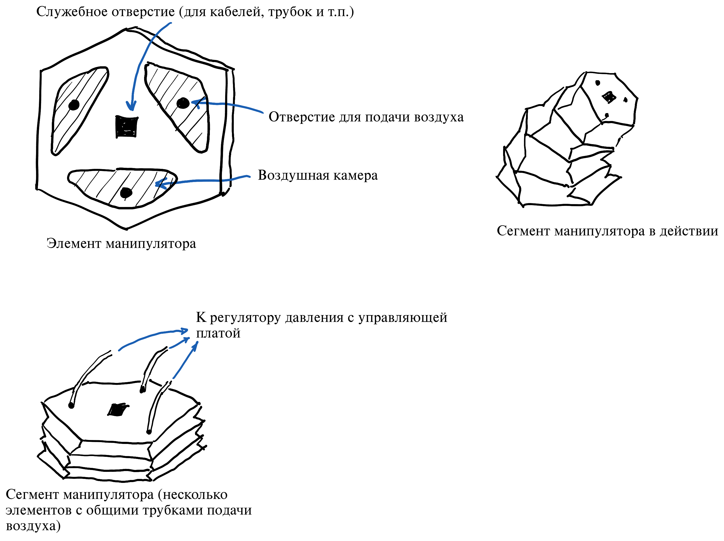
Воздушные мыщцы
Было принято решение перейти от сложных самодельных “гофр” на длинные резиновые шарики, которые надуваются по большей части в одну сторону

Slide 5
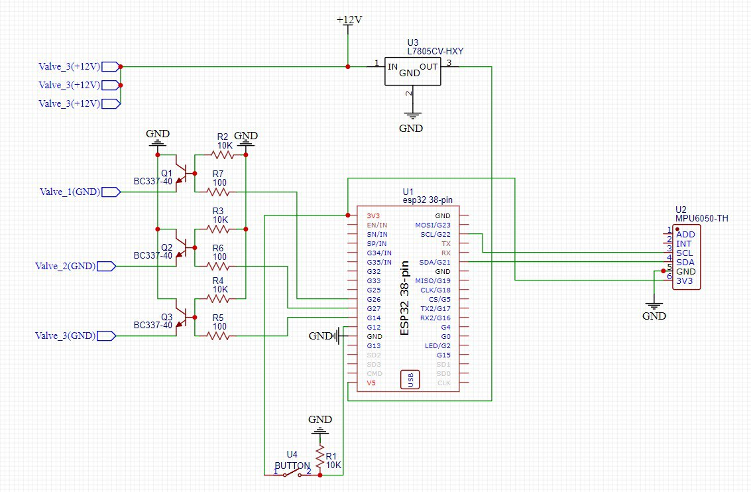
Управляющая электроника

Slide 6
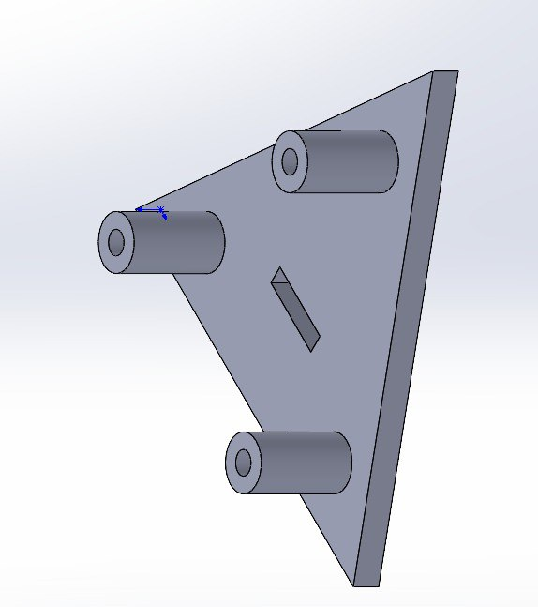
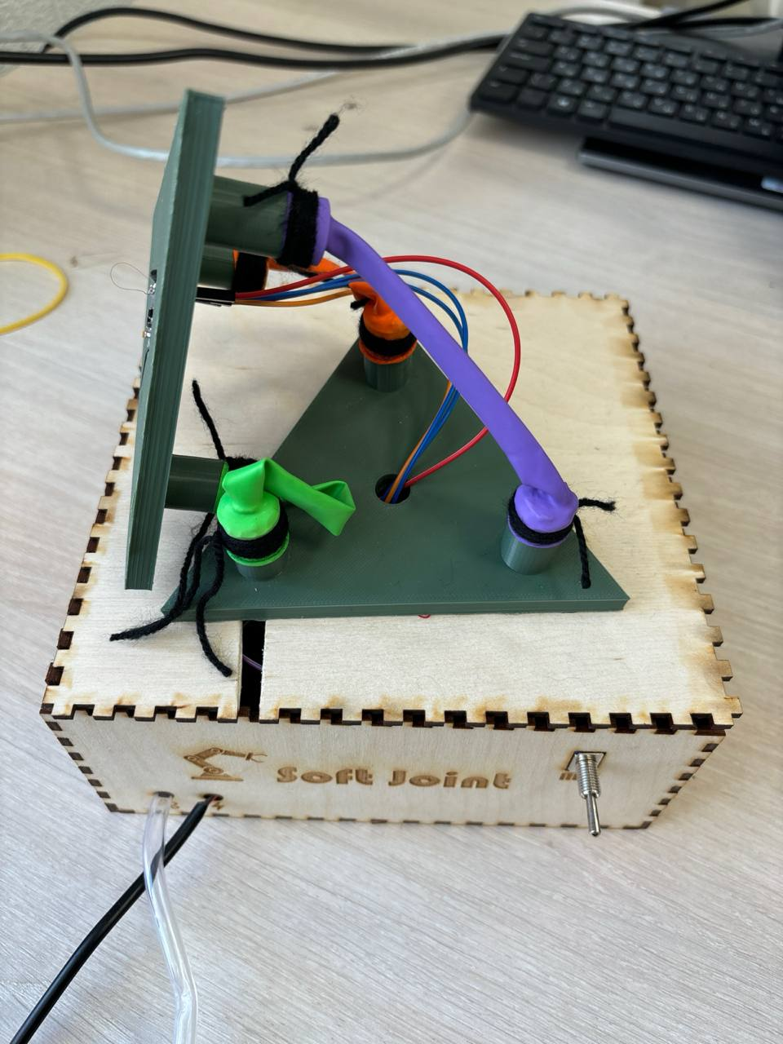
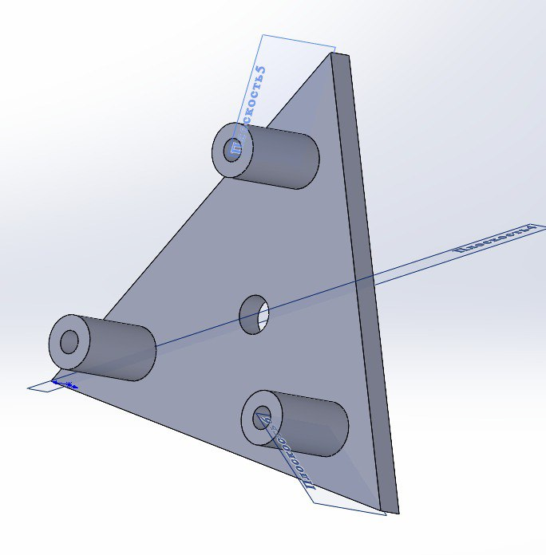
Результаты

Slide 7
Перспективы развития

